Slide 1
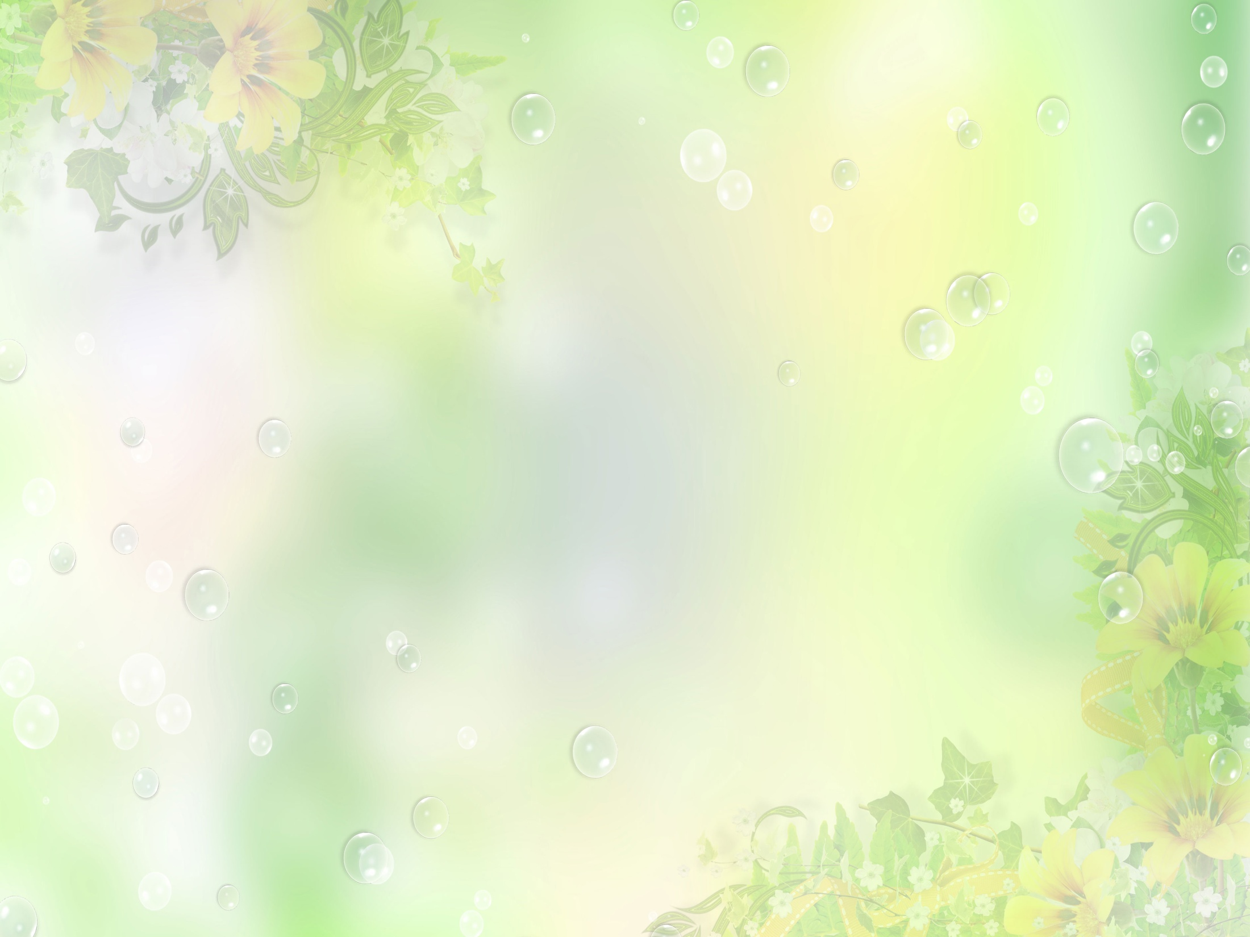
Муниципальное бюджетное дошкольное образовательное учреждение детский сад № 13 «Колосок»
Тема: «Перелетные птицы.
Грач»
(поэтапное рисование грача)
Подготовила и провела: воспитатель 1 квалификационной категории Пакина Н.А.
с. Мурзицы 2022 г.

Slide 2
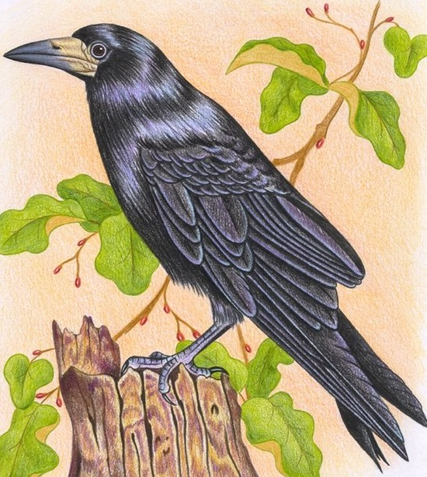
Загадка
Чёрный, проворный,
Кричит «крак» — червякам враг.

Slide 3
Грач - широко распространённая в Евразии птица рода воронов.
Длина 45—47 см. Перья чёрные, с фиолетовым отливом. У взрослых птиц основание клюва голое; у молодых птиц перья у основания клюва есть, но позже они выпадают.
Грачи всеядны, но главным образом питаются червями и личинками насекомых, которых они находят, копаясь в земле своим крепким клювом. Любят большими стаями следовать за пашущими землю.

Slide 4
Весной грач прилетает очень рано, ещё лежит снег на полях. Период прилёта в разных местообитаниях падает на период с февраля по апрель.
Гнездо строит из сухих сучьев, выстилает сухой травой, иногда клочками шерсти, тоненькими ветками, а также использует различный мусор. Откладывает 3—7 яиц. Птенцы появляются в начале-середине апреля.

Slide 5
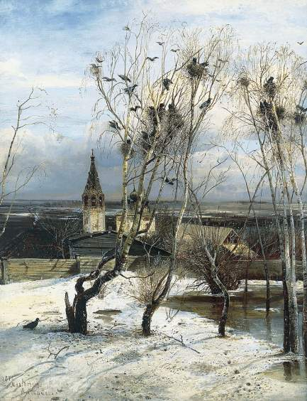
Алексей Саврасов «Грачи прилетели»

Slide 6
Поэтапное рисование

Slide 7
Пальчиковая гимнастика «Весна»
Раз – весна (Согнуть мизинец правой руки)
Два - капель (Согнуть безымянный палец)
Три – Сосульки тают (Согнуть средний палец)
Март пройдёт, придёт апрель (Согнуть указательный)
Птицы прилетают (Ладони скрестить, большие пальцы переплести- это птица)

Slide 8
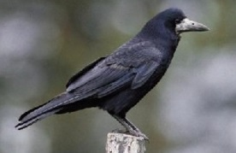

Slide 9
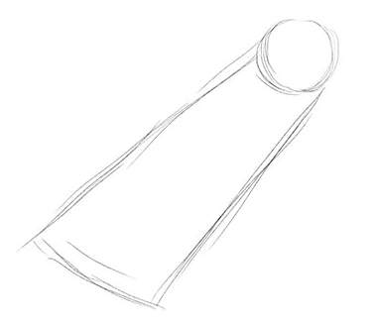
Набросаем тело птицы тоненькими линиями, отметим голову в виде круга и длинное тело под углом.

Slide 10
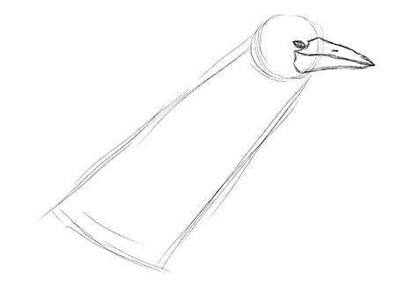
Нарисуйте глаз и массивный клюв, обратите внимание, что клюв начинается около глаза, а глаз расположен на 1/3 части круга.

Slide 11
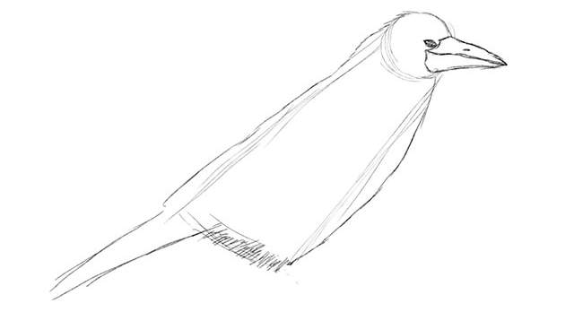
Дальше прорисуем тело и хвост грача.

Slide 12
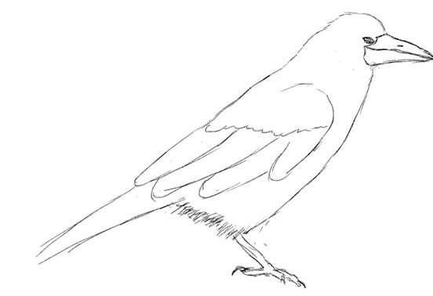
Сотрите вспомогательные линии и рисуем крыло и лапу, на крыле показываем перья.

Slide 13
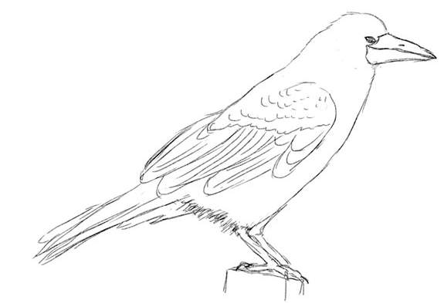
Дорисуйте вторую лапу, хвост, более подробно показываем перья на крыле. Рисуем виднеющуюся часть второго крыла.

Slide 14
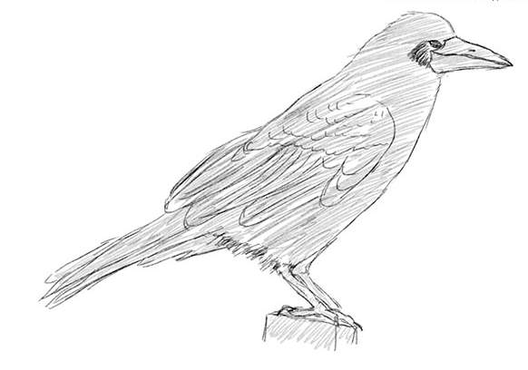
Затеняем светлым тоном все тело грача.

Slide 15
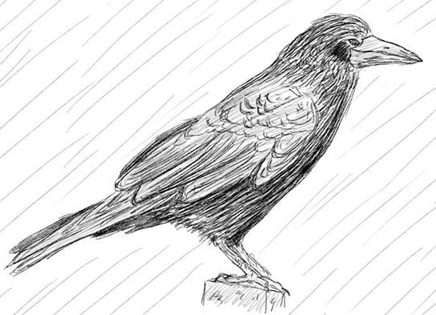
Теперь добавляем еще темных оттенков, посильнее нажимам на карандаш. Имитируем перья кривыми разной длины и направлений, а также разной плотностью. Где необходимо сделать более темнее цвет, то линии наносите очень близко к друг к другу, где светлее — подальше друг от друга. Низ птицы, под хвостом и часть второго крыла полностью темная.

